Slide 2
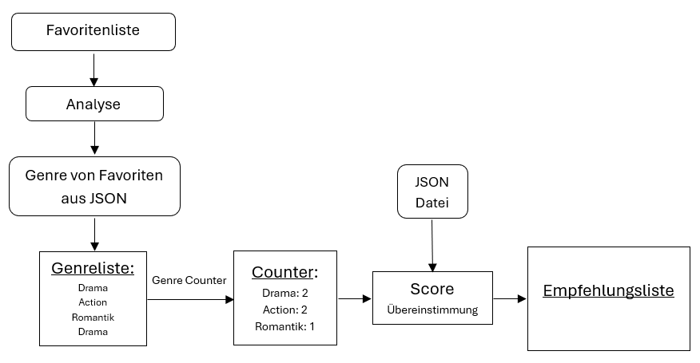
Inhaltsbasierter Algorithmus

Slide 3
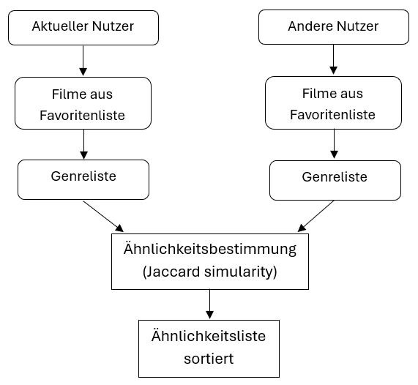
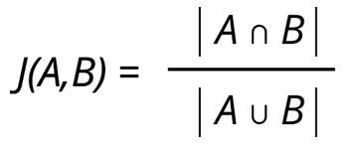
Benutzerbasierter Algorithmus

Slide 4

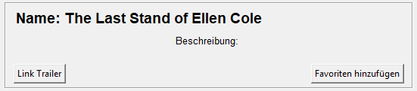
Zukunft
Bugs beheben
Richitge Datenbank (z.B SQL)
Filmcover
Freunde adden
Verfügbarkeit auf Streamingplattform
Suchfilter

